Slide 1
Муниципальное дошкольное образовательное учреждение
«Детский сад №40» городского округа Саранск
Педагогический проект
по теме:
«Профессии предприятий города Саранск»
Продолжительность: долгосрочный
Сроки реализации: 2 года.
Участники проекта: дети группы, воспитатели, родители

Slide 2
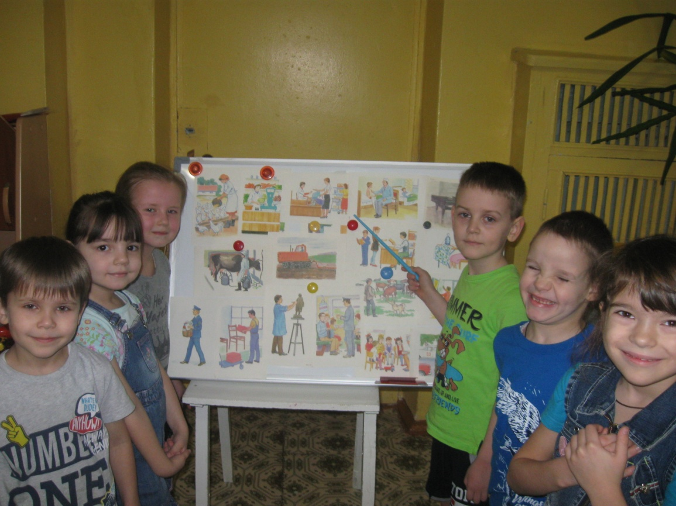
Цель проекта: формирование представлений о заводах и фабриках города: местонахождении, выпускаемой продукции, товарных знаках, а также о профессиях в сфере пищевой промышленности, понимание важности, роли труда взрослых в обществе и в жизни каждого человека.

Slide 3
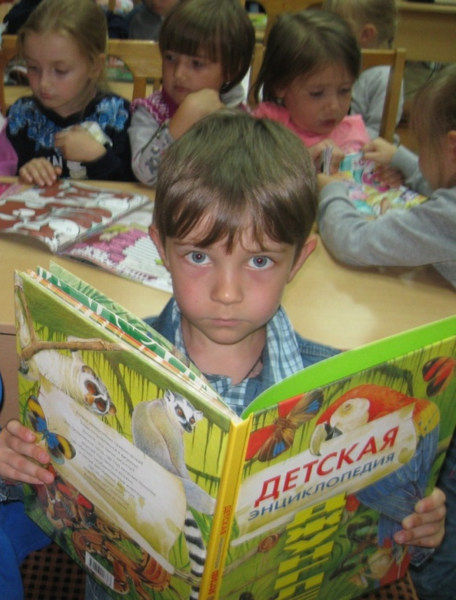
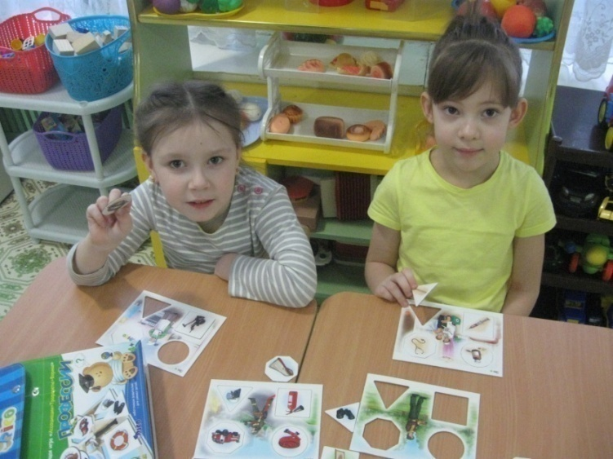
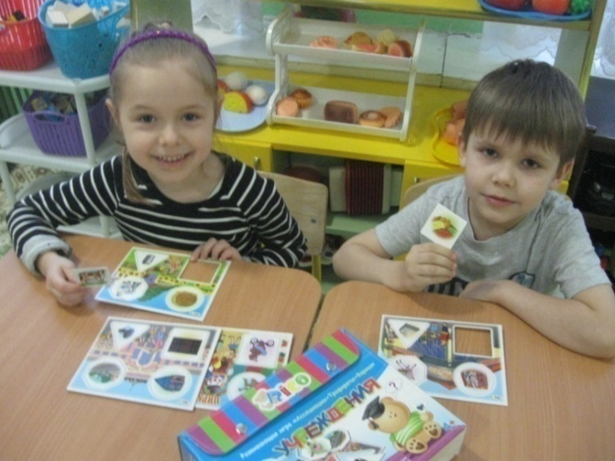
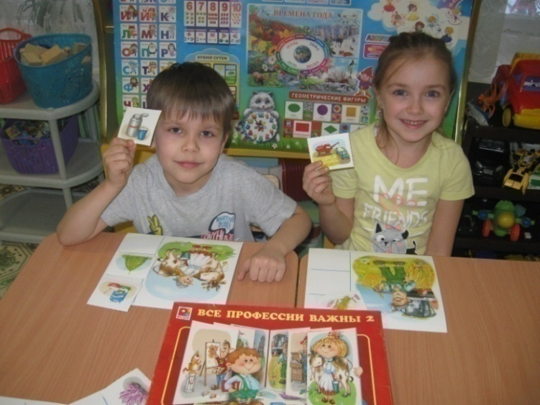
Этапы реализация проекта
I этап – Подготовительный
определение целей и задач проекта;
анализ имеющихся условий в группе и детском саду;
разработка учебно-тематического плана;
создание условий для организации работы;
подбор материала, необходимого для реализации цели проекта (иллюстрации, сюжетные картины, настольные, словесные, дидактические игры, художественные произведения и т.д.);
разработка конспектов мероприятий непосредственно образовательной деятельности, бесед по ознакомлению детей с профессиями предприятий нашего города.

Slide 4
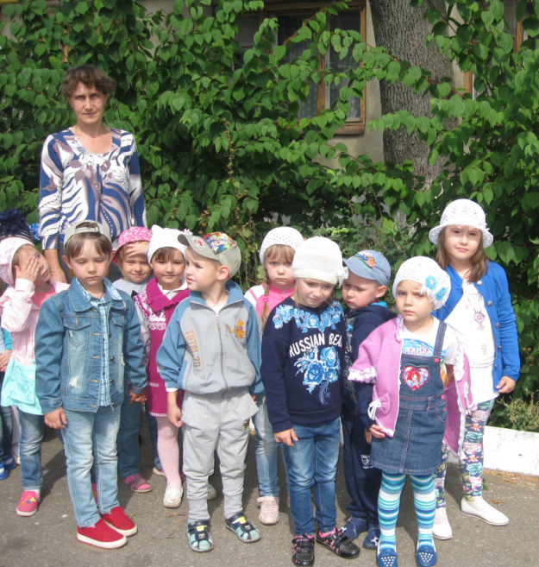
II этап – Основной – реализация проекта
реализация основных видов деятельности по направлениям проекта;
художественно-продуктивная, игровая деятельность детей;
организация выездных экскурсий, виртуальных экскурсий, целевых прогулок.
В процессе реализации проекта используются следующие методы:
Словесный метод:
беседы по ознакомлению с трудом взрослых и профессиями;
рассказ, объяснения;
обсуждение (впечатлений от экскурсий, о ролевых и познавательных игр);
чтение литературы.
2. Наглядный метод:
наглядные материалы;
демонстрационные материалы.
3. Практический метод:
познавательно-исследовательские работы;
изготовление рисунков;
экскурсии, виртуальные экскурсии (на
предприятия, с представителями профессий
которых знакомят дошкольников).

Slide 5
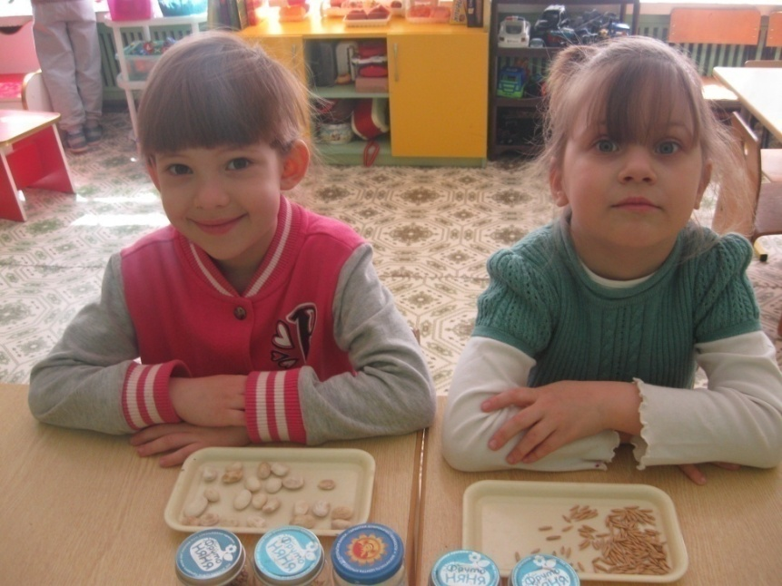
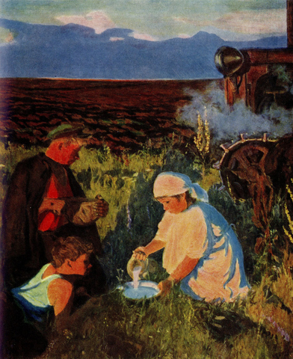
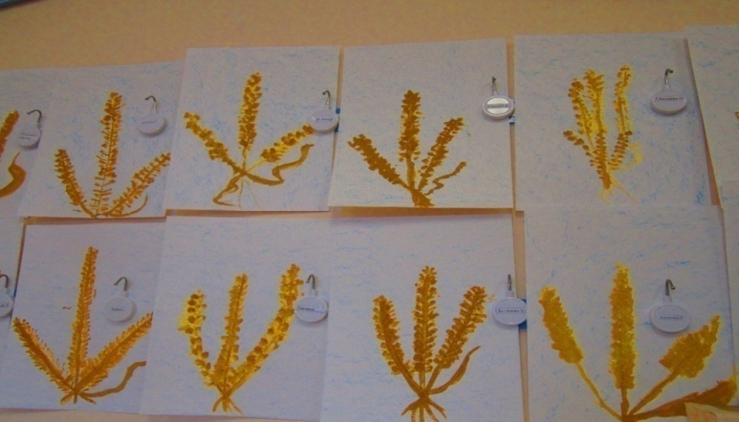
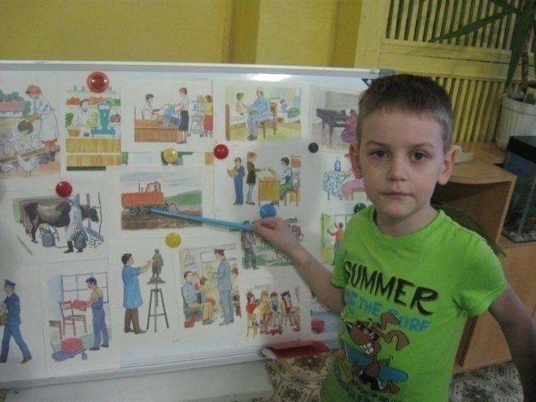
«Хвала рукам, что пахнут хлебом. Знакомство с профессиями тракториста, комбайнера, хлебороба, агронома, работника
элеватора(на примере ООО «Саранский элеватор»)»
Рассматривание и сравнение зёрен злаковых культур
Беседа по иллюстрациям,
по картине «Ужин трактористов»
Рисование «Хлебный колосок»

Slide 6
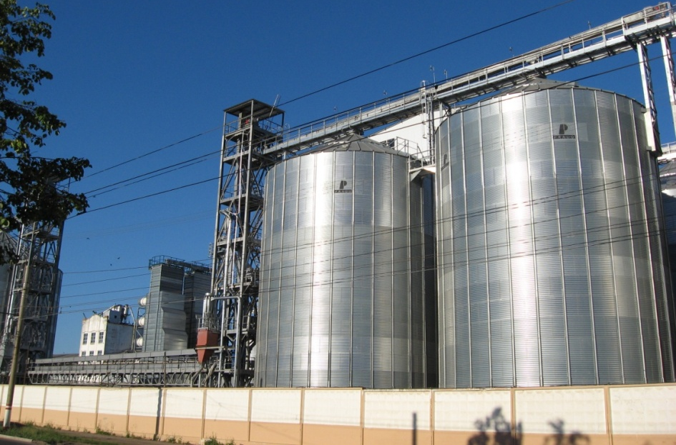
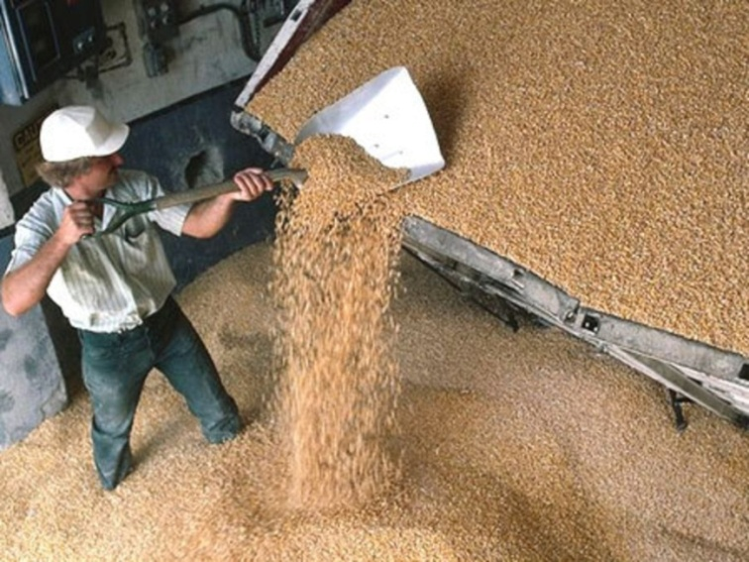
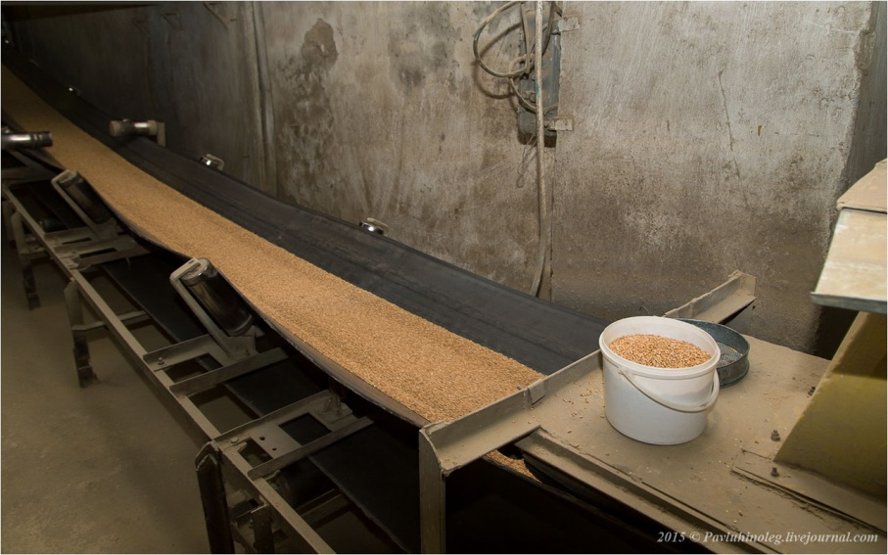
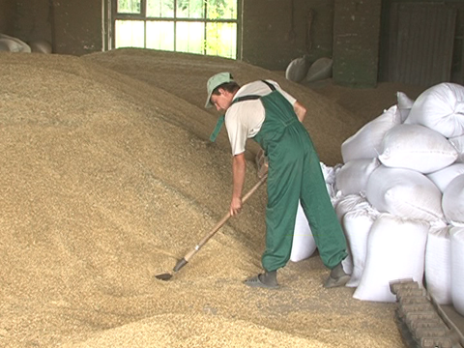
Виртуальная экскурсия на Саранский элеватор

Slide 7
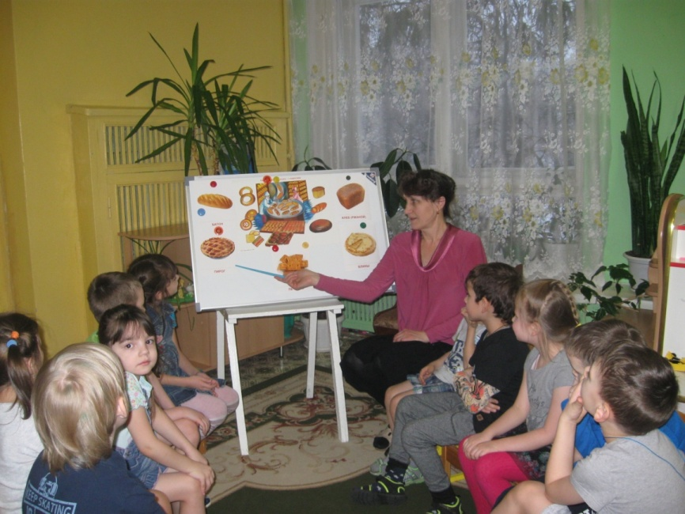
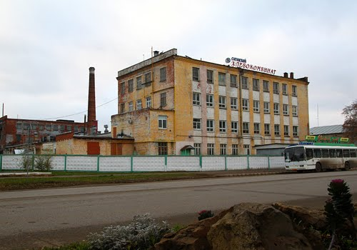
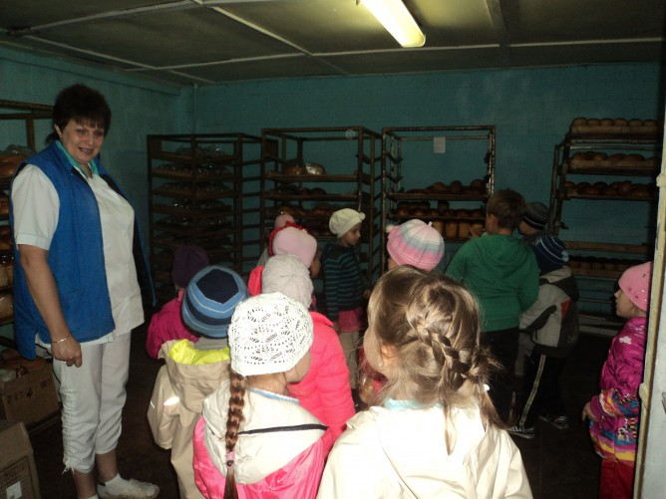
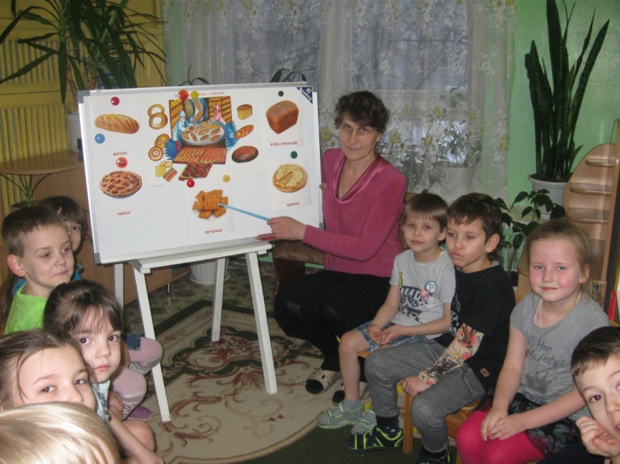
«Как хлеб на стол пришел. Знакомство с профессией пекаря
(на примере одного из самых крупных хлебопекарных
Предприятий Республики Мордовия АО «Хлебозавод»)»
Беседы и рассматривание иллюстраций
с хлебобулочными изделиями
Экскурсия на хлебозавод

Slide 8
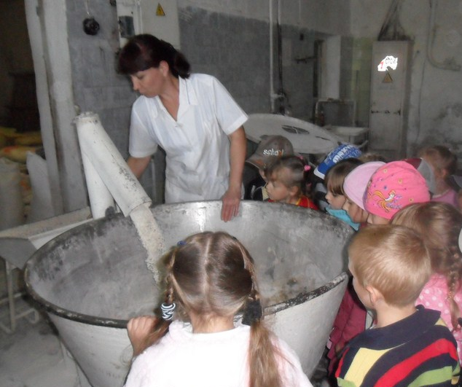
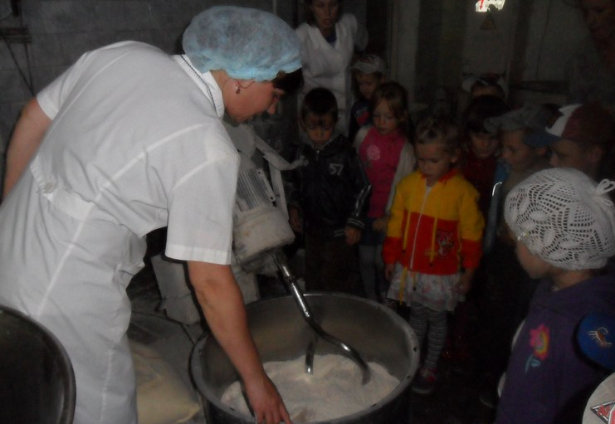
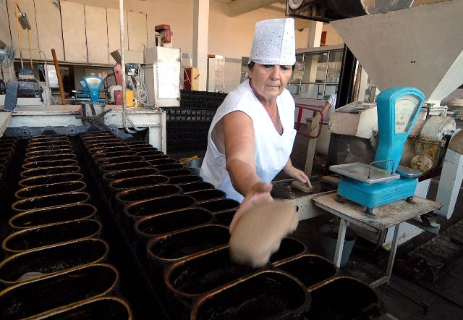
Цех по замешиванию теста

Slide 9
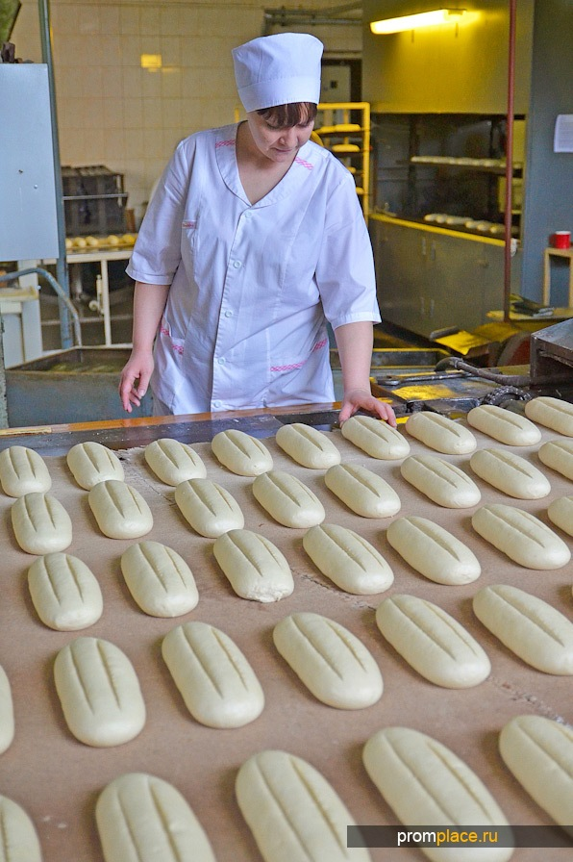
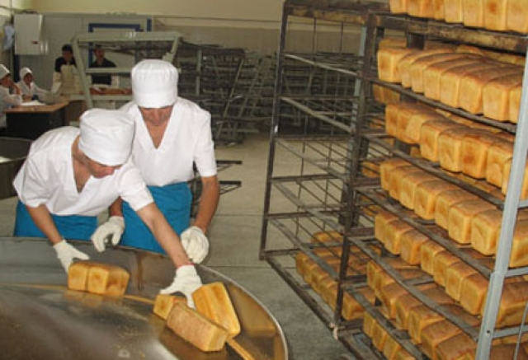
Пекарня

Slide 10
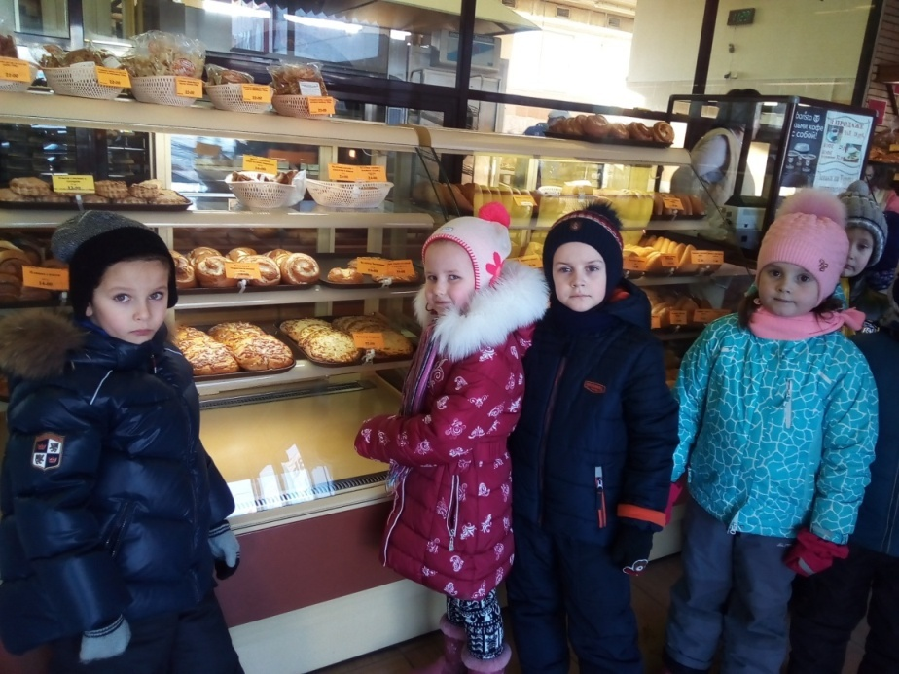
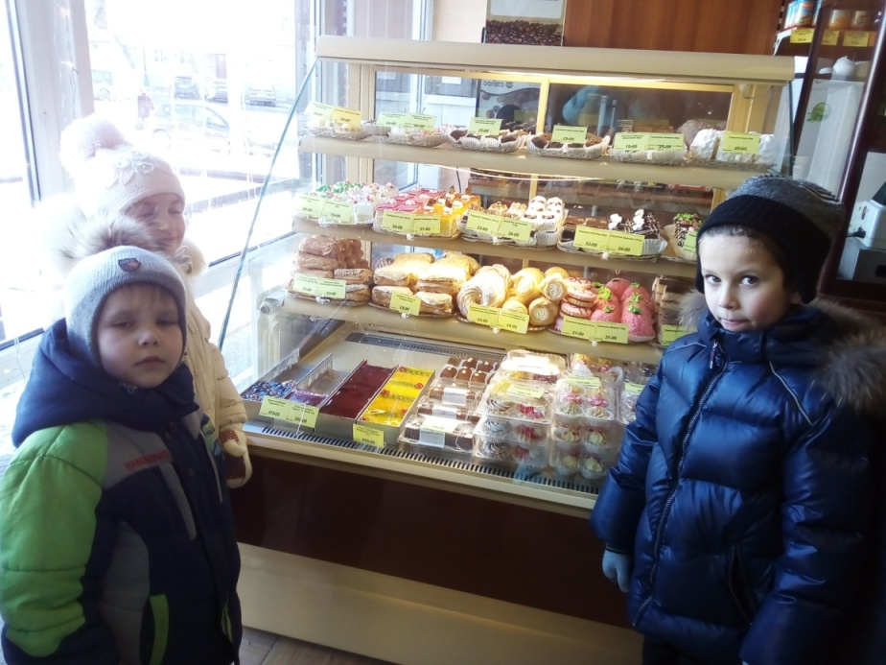
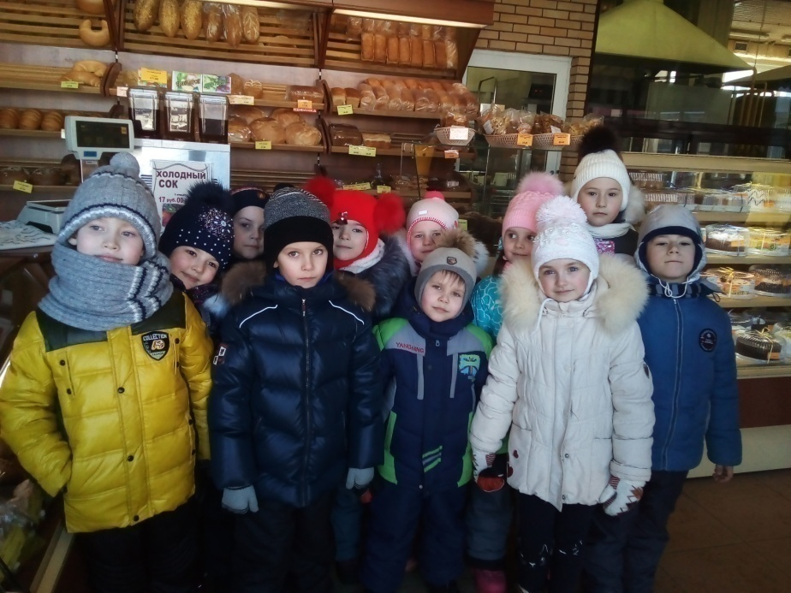
Целевая прогулка в хлебный магазин - пекарню «Ботевград»

Slide 11
«Кондитер – это самая сладкая профессия!»
(на примере кондитерской фабрики «Ламзурь»)
Экскурсия на кондитерскую фабрику «Ламзурь»

Slide 12
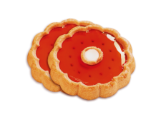
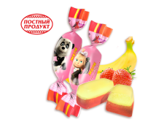
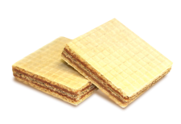
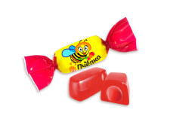
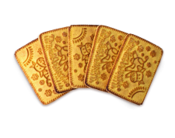
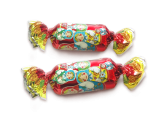
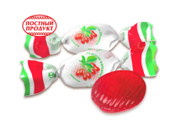
Продукция кондитерской фабрики «Ламзурь»

Slide 13
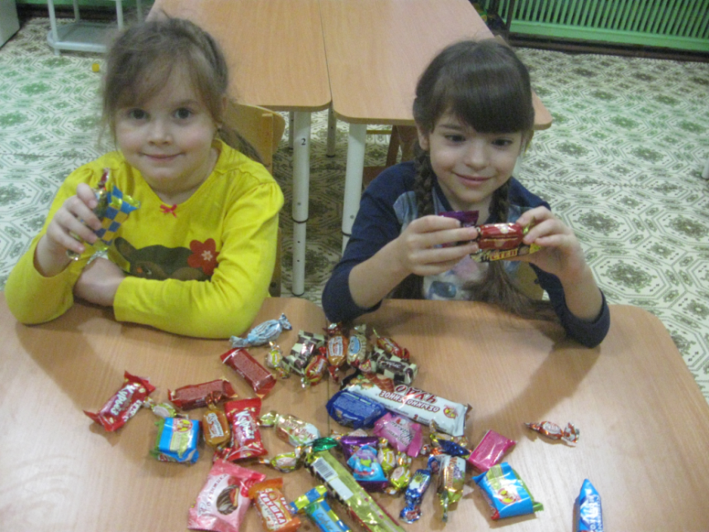
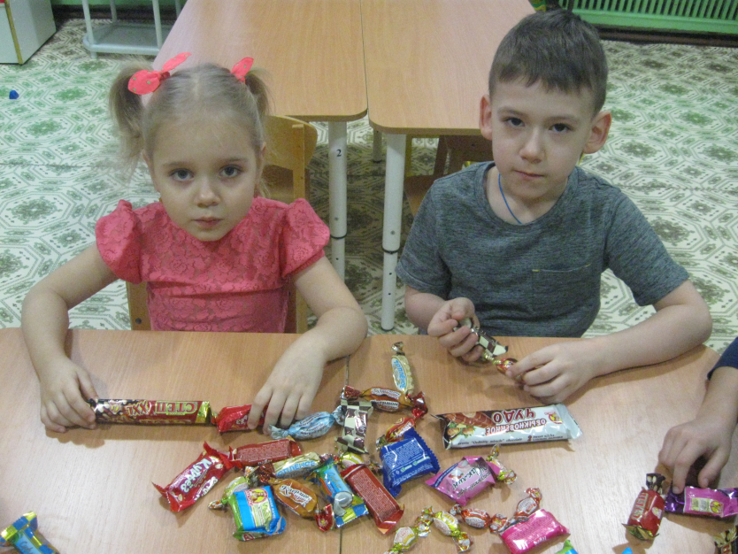
Рассматривание продукции различных кондитерских фабрик
и определение товарного знака фабрики «Ламзурь»

Slide 14
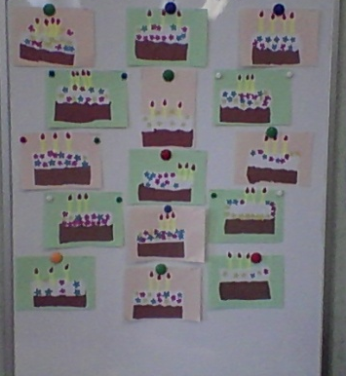
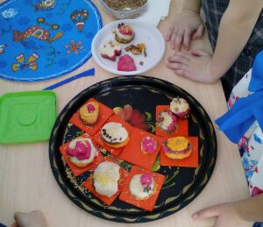
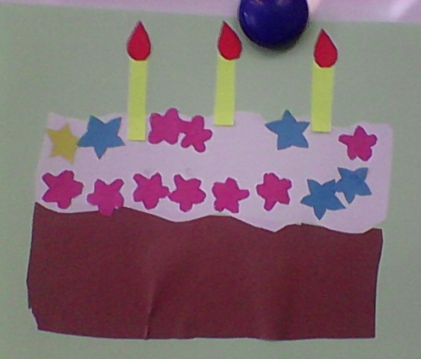
Аппликация «Красивый тортик»
Лепка из солёного теста «Вкусное пирожное»

Slide 15
«Знакомство с профессиями,
связанными с производством и переработкой молока
(на примере ОАО «Молочный комбинат «Саранский»)»
Результаты анкетирования детей

Slide 16
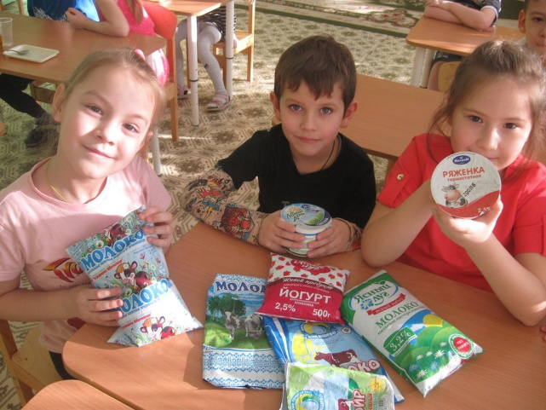
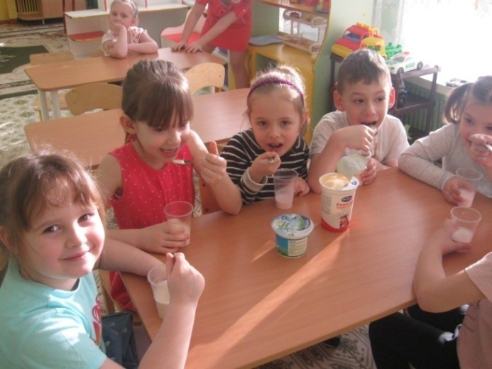
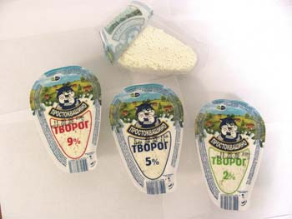
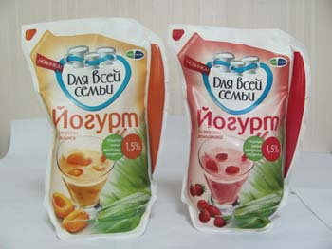
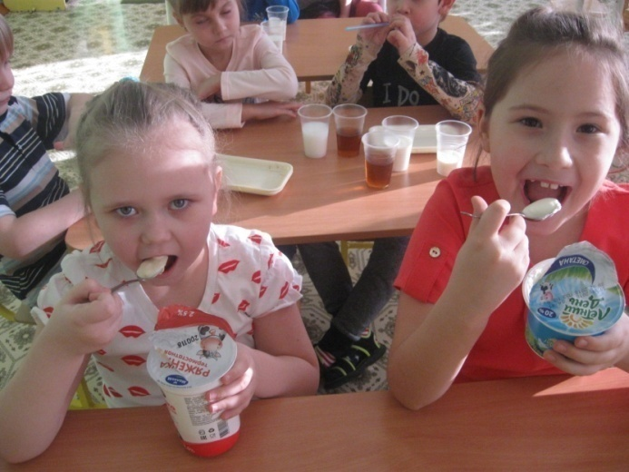
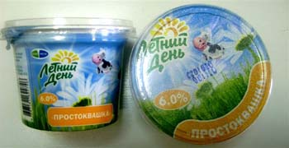
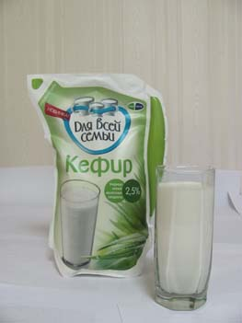
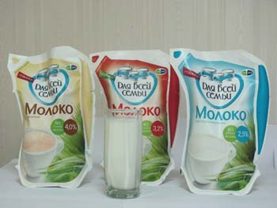
Выставка упаковок молочной продукции
Дегустация молочной продукции

Slide 17
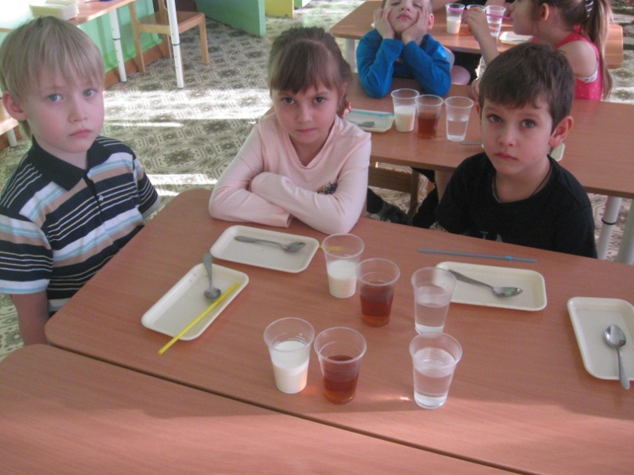
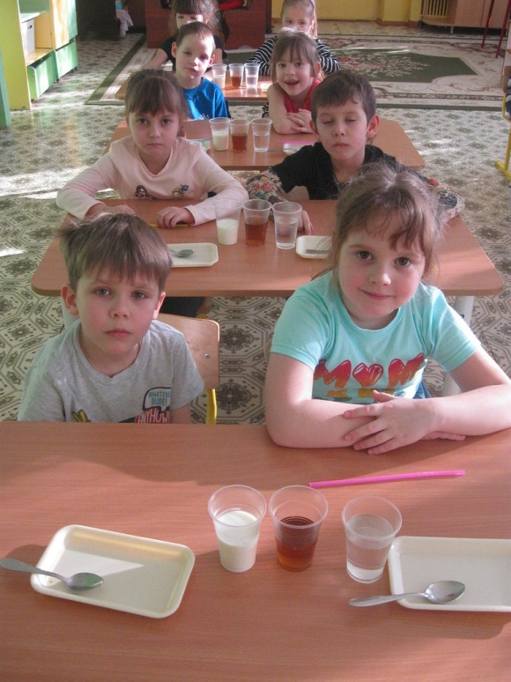
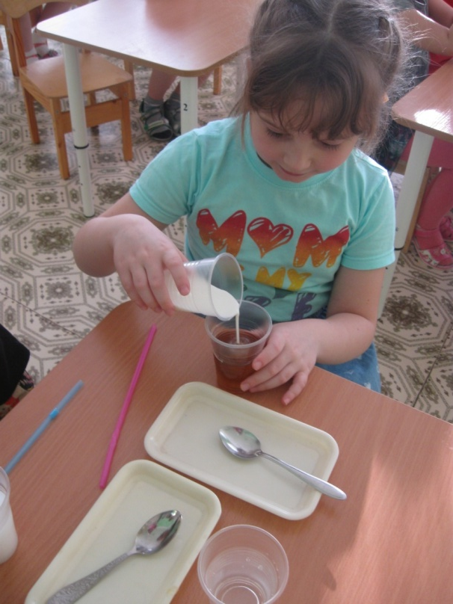
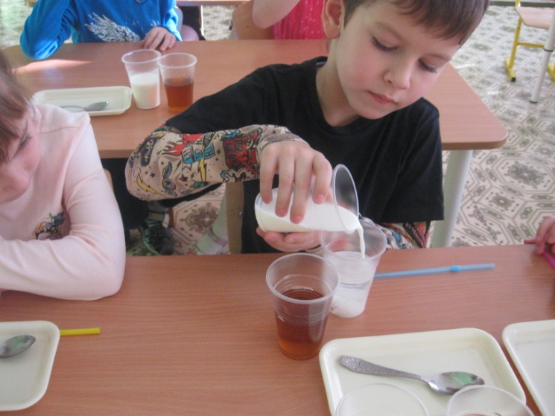
Проведение опытов с молоком

Slide 18
Знакомство с трудом птицевода, птичницы
(на примере птицефабрики «Атемарская»)»
Рассматривание картины «Птичница», иллюстраций
Аппликация «Цыплята»

Slide 19
«Знакомство с профессией овощевода (на примере
ГУП Республики Мордовия «Тепличное»)»
Целевая прогулка в магазин фруктов и овощей

Slide 20
Посадка лука и овса

Slide 21
Наблюдение за ростом лука, овса в благоприятных и неблагоприятных условиях

Slide 22
«ОАО «Консервный завод «Саранский»»
Рассматривание продукции завода
Овощная консервация
Замороженные овощи
Молочная консервация
Мясные консервы

Slide 23
Рисование «Натюрморт с овощами и фруктами»
Сюжетно-ролевая игра «Овощной магазин»
Аппликация «Консервирование овощей»

Slide 24
Целевая прогулка в магазин

Slide 25
Работа с родителями

Slide 26
III этап – Заключительный
анализ деятельности, обобщение результатов работы;
презентация продуктов проектной деятельности на итоговом педагогическом совете, на родительском собрании.

